Slide 1
Administração Científica
Taylorismo

Slide 2
A obra de Taylor
Frederick Winslow Taylor (1856-1915), o fundador da Administração Científica, nasceu na Filadélfia, nos Estados Unidos.
Veio de uma família quaker de princípios rígidos e foi educado com forte mentalidade de disciplina, devoção ao trabalho e poupança.
Iniciou sua carreira como operário na Midvale Steel Co., passando a capataz, contramestre até chegar a engenheiro, quando se formou pelo Stevens Institute.
Na época, vigorava o sistema de pagamento por peça ou por tarefa. Os patrões procuravam ganhar o máximo na hora de fixar o preço da tarefa, enquanto os operários reduziam o ritmo de produção para contrabalançar o pagamento por peça determinado pelos patrões.
Isso levou Taylor a estudar o problema de produção para tentar uma solução que atendesse tanto aos patrões como aos empregados.

Slide 3
Primeiro período de Taylor
O primeiro período de Taylor corresponde à época da publicação de seu livro Shop Management (1903), sobre as técnicas de racionalização do trabalho do operário, por meio do Estudo de Tempos e Movimentos (Motion-time Study).
Taylor começou por baixo, junto com os operários no nível de execução, efetuando um paciente trabalho de análise das tarefas de cada operário, decompondo os seus movimentos e processos de trabalho para aperfeiçoá-los e racionalizá-los.
Verificou que o operário médio e com o equipamento disponível produzia muito menos do que era potencialmente capaz. Concluiu que se o operário mais produtivo percebe que obtém a mesma remuneração que o seu colega menos produtivo, acaba se acomodando, perdendo o interesse e não produzindo de acordo com sua capacidade.
Daí a necessidade de criar condições de pagar mais ao operário que produz mais.

Slide 4
Primeiro período de Taylor
Em essência, Taylor diz, em Shop Management, que:
O objetivo da Administração é pagar salários melhores e reduzir custos unitários de produção.
Para realizar tal objetivo, a Administração deve aplicar métodos científicos de pesquisa e experimentos para formular princípios e estabelecer processos padronizados que permitam o controle das operações fabris.
Os empregados devem ser cientificamente selecionados e colocados em seus postos com condições de trabalho adequadas para que as normas possam ser cumpridas.
Os empregados devem ser cientificamente treinados para aperfeiçoar suas aptidões e executar uma tarefa para que a produção normal seja cumprida.
A Administração precisa criar uma atmosfera de íntima e cordial cooperação com os trabalhadores para garantir a permanência desse ambiente psicológico.

Slide 5
Segundo período de Taylor
Corresponde à publicação do seu livro The PrincipIes of Scientific Management (1911), quando concluiu que a racionalização do trabalho operário deveria ser acompanhada de uma estruturação geral para tornar coerente a aplicação dos seus princípios na empresa como um todo.
A partir daí, desenvolveu seus estudos sobre a Administração geral, a qual denominou Administração Científica, sem deixar de lado sua preocupação quanto à tarefa do operário.

Slide 6
Segundo período de Taylor
Para Taylor, as indústrias de sua época padeciam de três males:
1. Vadiagem sistemática dos operários, que reduziam a produção acerca de um terço da que seria normal, para evitar a redução das tarifas de salários pela gerência. Há três causas determinantes da vadiagem no trabalho:
a. O engano disseminado entre os trabalhadores de que o maior rendimento do homem e da máquina provoca desemprego.
b. O sistema defeituoso de Administração que força os operários à ociosidade no trabalho a fim de proteger seus interesses pessoais.
c. Os métodos empíricos ineficientes utilizados nas empresas, com os quais o operário desperdiça grande parte de seu esforço e tempo.
2. Desconhecimento, pela gerência, das rotinas de trabalho e do tempo necessário para sua realização.
3. Falta de uniformidade das técnicas e dos métodos de trabalho.

Slide 7
Segundo período de Taylor
Para sanar esses três males, Taylor idealizou o Scientific Management difundido sob os nomes de Administração Científica, Sistema de Taylor, Gerência Científica, Organização Científica no Trabalho e Organização Racional do Trabalho.
Segundo Taylor, o Scientific Management é uma evolução e não uma teoria, tendo como ingredientes 75% de análise e 25% de bom senso.
Para Taylor, a implantação da Administração Científica deve ser gradual e obedecer a um período de quatro a cinco anos para evitar alterações bruscas que causem descontentamento por parte dos empregados e prejuízo aos patrões.

Slide 8
Segundo período de Taylor
A Administração Científica é uma combinação de:
"Ciência em lugar de empirismo. Harmonia em vez de discórdia. Cooperação e não-individualismo. Rendimento máximo em lugar de produção reduzida. Desenvolvimento de cada homem a fim de alcançar maior eficiência e prosperidade."

Slide 9
Administração como Ciência
Para Taylor, a organização e a Administração devem ser estudadas e tratadas cientificamente e não empiricamente.
A improvisação deve ceder lugar ao planejamento e o empirismo à ciência: a Ciência da Administração.
Como pioneiro, o mérito de Taylor reside em sua contribuição para encarar sistematicamente o estudo da organização.
O fato de ter sido o primeiro a fazer uma análise completa do trabalho, incluindo tempos e movimentos, a estabelecer padrões de execução, treinar os operários, especializar o pessoal; inclusive o de direção: instalar uma sala de planejamento, em resumo, assumir uma atitude metódica ao analisar e organizar a unidade fundamental de trabalho, adotando esse critério até o topo da organização, tudo isso eleva Taylor a uma altura não comum no campo da organização.

Slide 10
Administração como Ciência
Os elementos de aplicação da Administração Científica nos padrões de produção são:
padronização de máquinas e ferramentas,
métodos e rotinas para execução de tarefas e
prêmios de produção para incentivar a produtividade
Embora Taylor se preocupasse mais com a filosofia - com a essência da ideia que exige uma revolução mental tanto da parte da direção como da pane dos operários - a tendência de seus seguidores foi uma preocupação maior com as técnicas do que com a filosofia da Administração Científica.

Slide 11
Administração como Ciência
O principal objetivo da Administração é assegurar o máximo de prosperidade ao patrão e, ao mesmo tempo, o máximo de prosperidade ao empregado.
O princípio da máxima prosperidade para o patrão acompanhada da máxima prosperidade para o empregado deve ser os dois fins principais da Administração.
Assim, deve haver uma identidade de interesses entre empregados e empregadores.

Slide 12
Organização Racional do Trabalho
Taylor verificou que os operários aprendiam a maneira de executar as tarefas do trabalho por meio da observação dos companheiros vizinhos.
Notou que isso levava a diferentes métodos para fazer a mesma tarefa e uma grande variedade de instrumentos e ferramentas diferentes em cada operação.
Como há sempre um método mais rápido e um instrumento mais adequado que os demais, esses métodos e instrumentos melhores podem ser encontrados e aperfeiçoados por meio de uma análise científica e um acurado estudo de tempos e movimentos, em vez de ficar a critério pessoal de cada operário.
Essa tentativa de substituir métodos empíricos e rudimentares pelos métodos científicos recebeu o nome de Organização Racional do Trabalho (ORT)

Slide 13
Organização Racional do Trabalho
A ORT se fundamenta nos seguintes aspectos:
Análise do trabalho e do estudo dos tempos e movimentos.
Estudo da fadiga humana.
Divisão do trabalho e especialização do operário.
Desenho de cargos e de tarefas.
Incentivos salariais e prêmios de produção.
Conceito de homo economicus.
Condições ambientais de trabalho, como iluminação, conforto etc.
Padronização de métodos e de máquinas.
Supervisão funcional.

Slide 14
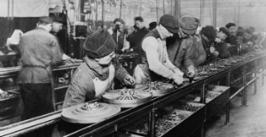
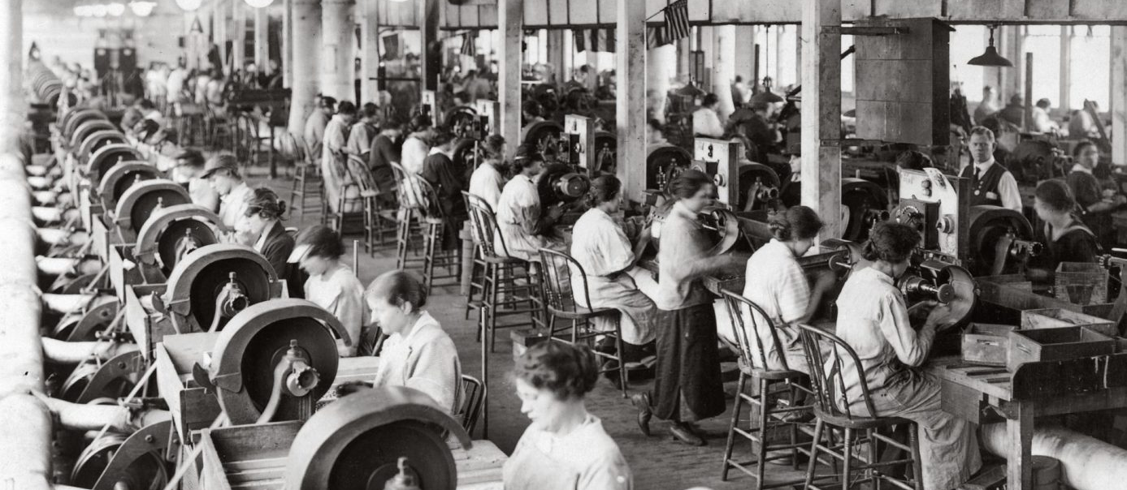
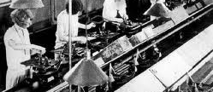
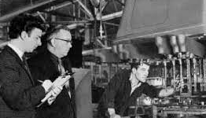

Slide 15
1. Análise do trabalho e do estudo dos tempos e movimentos
o instrumento básico para se racionalizar o trabalho dos operários era o estudo de tempos e movimentos (motion-time study).
O trabalho é executado melhor e mais economicamente por meio da análise do trabalho, isto é, da divisão e subdivisão de todos os movimentos necessários à execução de cada operação de uma tarefa.
Observando metodicamente a execução de cada operação a cargo dos operários, Taylor viu a possibilidade de decompor cada tarefa e cada operação da tarefa em uma série ordenada de movimentos simples.
Os movimentos inúteis eram eliminados enquanto os movimentos úteis eram simplificados, racionalizados ou fundidos com outros movimentos para proporcionar economia de tempo e de esforço ao operário

Slide 16
1. Análise do trabalho e do estudo dos tempos e movimentos
A essa análise do trabalho seguia-se o estudo dos tempos e movimentos, ou seja, a determinação do tempo médio que um operário comum levaria para a execução da tarefa, por meio da utilização do cronômetro.
A esse tempo médio eram adicionados os tempos elementares e mortos (esperas, tempos de saída do operário da linha para suas necessidades pessoais etc.) para resultar o chamado tempo padrão.
Com isso padronizava-se o método de trabalho e o tempo destinado à sua execução.
Método é a maneira de se fazer algo para obter um determinado resultado.

Slide 17
1. Análise do trabalho e do estudo dos tempos e movimentos
O estudo dos tempos e movimentos permite a racionalização do método de trabalho do operário e a fixação dos tempos-padrão para execução das tarefas. Traz outras vantagens adicionais, a saber:
Eliminação do desperdício de esforço humano e dos movimentos inúteis.
Racionalização da seleção e adaptação dos operários à tarefa.
Facilidade no treinamento dos operanos e melhoria da eficiência e rendimento da produção pela especialização das atividades.
Distribuição uniforme do trabalho para que não haja períodos de falta ou excesso de trabalho.
Definição de métodos e estabelecimento de normas para a execução do trabalho.
Estabelecer uma base uniforme para salários equitativos e prêmios de produção

Slide 18
1. Análise do trabalho e do estudo dos tempos e movimentos
Frank B. Gilbreth (1868-1924) foi um engenheiro americano que acompanhou Taylor em seu interesse pelo esforço humano como meio de aumentar a produtividade.
Introduziu o estudo dos tempos e movimentos dos operários como técnica administrativa básica para a racionalização do trabalho. Concluiu que todo trabalho manual pode ser reduzido a movimentos elementares (aos quais deu o nome de therblig, anagrama de Gilbreth), para definir os movimentos necessários à execução de qualquer tarefa.
Os movimentos elementares (therbligs) permitem decompor e analisar qualquer tarefa. A tarefa de colocar parafusos representa sete movimentos elementares: pegar o parafuso, transportá-lo até a peça, posicioná-lo, pegar e transportar a chave de fenda até o parafuso, utilizá-la e posicioná-la na situação anterior.
O therblig constitui o elemento básico da Administração Científica e a unidade fundamental de trabalho.

Slide 19
2. Estudo da fadiga humana
O estudo dos movimentos humanos tem uma tripla finalidade:
1. Evitar movimentos inúteis na execução de uma tarefa.
2. Execução econômica dos movimentos úteis do ponto de vista fisiológico.
3. Seriação apropriada aos movimentos (princípios de economia de movimentos).

Slide 20
2. Estudo da fadiga humana
O estudo dos movimentos baseia-se na anatomia e na fisiologia humanas. Nesse sentido, Gilbreth efetuou estudos (estatísticos e não-fisiológicos, pois era engenheiro) sobre os efeitos da fadiga na produtividade do operário.
Verificou que a fadiga predispõe o trabalhador para: diminuição da produtividade e qualidade do trabalho; perda de tempo; aumento da rotatividade de pessoal; doenças e acidentes e diminuição da capacidade de esforço.

Slide 21
2. Estudo da fadiga humana
Em suma, a fadiga é um redutor da eficiência. Para reduzir a fadiga, Gilbreth propôs princípios de economia de movimentos classificados em três grupos, a saber:
Relativos ao uso do corpo humano.
Relativos ao arranjo material do local de trabalho.
Relativos ao desempenho das ferramentas e do equipamento.
A Administração Científica pretendia racionalizar os movimentos, eliminando os que produzem fadiga e os que não estão diretamente relacionados com a tarefa executada pelo trabalhador.

Slide 22
3. Divisão do trabalho e especialização do operário
A análise do trabalho e o estudo dos tempos e movimentos provocou a reestruturação das operações industriais nos Estados Unidos, eliminando os movimentos desnecessários e economizando energia e tempo.
Uma das decorrências do estudo dos tempos e movimentos foi a divisão do trabalho e a especialização do operário a fim de elevar sua produtividade.
Com isso, cada operário passou a ser especializado na execução de uma única tarefa para ajustar-se aos padrões descritos e às normas de desempenho definidas pelo método.

Slide 23
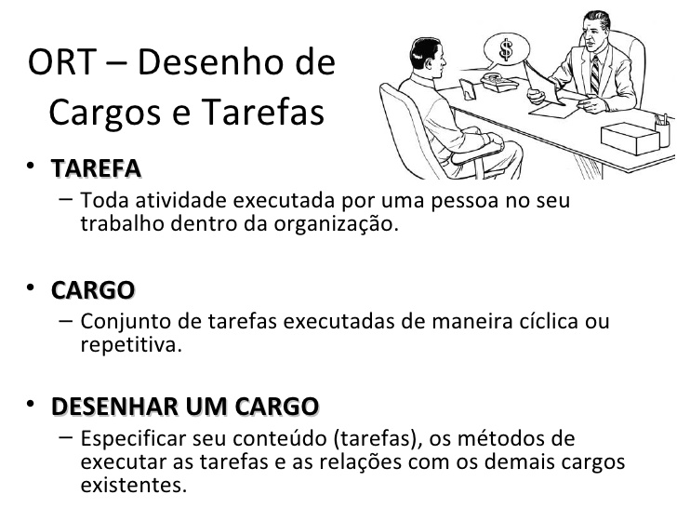
4. Desenho de cargos e tarefas
A primeira tentativa de definir e estabelecer racionalmente cargos e tarefas aconteceu com a Administração Científica. Nesse aspecto, Taylor foi o pioneiro. Como todo pioneiro, é reverenciado por alguns e criticado por outros.
Tarefa é toda atividade executada por uma pessoa no seu trabalho dentro da organização.
A tarefa constitui a menor unidade possível dentro da divisão do trabalho em uma organização. Cargo é o conjunto de tarefas executadas de maneira cíclica ou repetitiva.
Desenhar um cargo é especificar seu conteúdo (tarefas), os métodos de executar as tarefas e as relações com os demais cargos existentes.
O desenho de cargos é a maneira pela qual um cargo é criado e projetado e combinado com outros cargos para a execução das tarefas

Slide 24
4. Desenho de cargos e tarefas
A simplificação no desenho dos cargos permite as seguintes vantagens:
Admissão de empregados com qualificações mínimas e salários menores, reduzindo os custos de produção.
Minimização dos custos de treinamento.
Redução de erros na execução, diminuindo os refugos e rejeições.
Facilidade de supervisão, permitindo que cada supervisor controle um número maior de subordinados
Aumento da eficiência do trabalhador, permitindo maior produtividade.

Slide 25
5. Incentivos salariais e prêmios de produção
Uma vez analisado o trabalho, racionalizadas as tarefas e padronizado o tempo para sua execução, selecionado cientificamente o operário e treinado de acordo com o método preestabelecido, resta fazer com que o operário colabore com a empresa e trabalhe dentro dos padrões de tempo previstos.
Para obter essa colaboração do operário, Taylor e seus seguidores desenvolveram planos de incentivos salariais e de prêmios de produção.
A ideia básica era a de que a remuneração baseada no tempo (salário mensal, diário ou por hora) não estimula ninguém a trabalhar mais e deve ser substituída por remuneração baseada na produção de cada operário (salário por peça, por exemplo): o operário que produz pouco ganha pouco e o que produz mais, ganha na proporção de sua produção.
O estímulo salarial adicional para que os operários ultrapassem o tempo padrão é o prêmio de produção.

Slide 26
6. Conceito de homo economicus
A Administração Científica baseou-se no conceito de homo economicus, isto é, do homem econômico.
Segundo esse conceito, toda pessoa é concebida como influenciada exclusivamente por recompensas salariais, econômicas e materiais. Em outros termos, o homem procura o trabalho não porque gosta dele, mas como um meio de ganhar a vida por meio do salário que o trabalho proporciona. O homem é motivado a trabalhar pelo medo da fome e pela necessidade de dinheiro para viver.
Assim, as recompensas salariais e os prêmios de produção (e o salário baseado na produção) influenciam os esforços individuais do trabalho, fazendo com que o trabalhador desenvolva o máximo de produção de que é fisicamente capaz para obter um ganho maior.
Uma vez selecionado cientificamente o trabalhador, ensinado o método de trabalho e condicionada sua remuneração à eficiência, ele passaria a produzir o máximo dentro de sua capacidade física.
voltar

Slide 27
7. Condições de trabalho
Verificou-se que a eficiência depende não somente do método de trabalho e do incentivo salarial, mas também de um conjunto de condições de trabalho que garantam o bem-estar físico do trabalhador e diminuam a fadiga. As condições de trabalho que mais preocuparam a Administração Científica foram:
1. Adequação de instrumentos e ferramentas de trabalho e de equipamentos de produção para minimizar o esforço do operador e a perda de tempo na execução da tarefa.
2. Arranjo físico das máquinas e equipamentos para racionalizar o fluxo da produção.
3. Melhoria do ambiente físico de trabalho de maneira que o ruído, a ventilação, a iluminação e o conforto no trabalho não reduzam a eficiência do trabalhador.
4. Projeto de instrumentos e equipamentos especiais, como transportadores, seguidores, contadores e utensílios para reduzir movimentos inúteis.

Slide 28
8. Padronização
A organização racional do trabalho não se preocupou somente com a análise do trabalho, estudo dos tempos e movimentos, fadiga do operário, divisão do trabalho e especialização do operário e com os planos de incentivos salariais.
Foi mais além e passou a se preocupar também com a padronização dos métodos e processos de trabalho, com a padronização das máquinas e equipamentos, ferramentas e instrumentos de trabalho, matérias-primas e componentes, no intuito de reduzir a variabilidade e a diversidade no processo produtivo e, daí, eliminar o desperdício e aumentar a eficiência.

Slide 29
9. Supervisão funcional
A especialização do operário deve ser acompanhada da especialização do supervisor. Taylor era contrário à centralização da autoridade e propunha a chamada supervisão funcional, que nada mais é do que a existência de diversos supervisores, cada qual especializado em determinada área e que tem autoridade funcional (relativa somente a sua especialidade) sobre os mesmos subordinados.
A autoridade funcional é relativa e parcial. Para Taylor o tipo de organização por excelência é a organização funcional.
"A administração funcional consiste em dividir o trabalho de maneira que cada homem, desde o assistente até o superintendente, tenha de executar a menor variedade possível de funções.

Slide 30
9. Supervisão funcional
Sempre que possível, o trabalho de cada homem deverá limitar-se à execução de uma única função.
Para Taylor, "a característica mais marcante da administração funcional consiste no fato de que cada operário, em lugar de se pôr em contato direto com a administração em um único ponto, isto é, por intermédio de seu chefe de turma, recebe orientação e ordens diárias de vários encarregados diferentes, cada um dos quais desempenhando sua própria função particular".
Essa concepção funcional de supervisão trouxe muitas críticas, pois se argumenta que um operário não pode subordinar-se a dois ou mais chefes.
Apesar disso, o tipo funcional de Administração foi uma revolução e, mais do que isso, uma previsão notável, na época do rumo que os problemas administrativos e empresariais haveriam de tomar com a crescente complexidade das empresas.

Slide 31
Princípios da Administração Científica
1. Princípios da administração científica de Taylor
Para Taylor, a gerência deve seguir quatro princípios a saber:
Princípio de planejamento. Substituir no trabalho o critério individual do operário, a improvisação e a atuação empírico-prática, por métodos baseados em procedimentos científicos. Substituir a improvisação pela ciência através do planejamento do método de trabalho.
Princípio de preparo. Selecionar cientificamente os trabalhadores de acordo com suas aptidões e prepará-los e treiná-los para produzirem mais e melhor, de acordo com o método planejado. Preparar máquinas e equipamentos em um arranjo físico e disposição racional.
Princípio do controle. Controlar o trabalho para se certificar de que está sendo executado de acordo com os métodos estabelecidos e segundo o plano previsto. A gerência deve cooperar com os trabalhadores para que a execução seja a melhor possível.
Princípio da execução. Distribuir atribuições e responsabilidades para que a execução do trabalho seja disciplinada

Slide 32
Princípios da Administração Científica
2. Princípios de eficiência de EmersonHarrington
Emerson (1853-1931) foi um engenheiro que simplificou os métodos de trabalho. Popularizou a Administração Científica e desenvolveu os primeiros trabalhos sobre seleção e treinamento de empregados. Os princípios de rendimento preconizados por Emerson são os seguintes:
Traçar um plano bem definido, de acordo com os objetivos.
Estabelecer o predomínio do bom senso.
Oferecer orientação e supervisão competentes.
Manter disciplina.
Impor honestidade nos acordos, ou seja, justiça social no trabalho.

Slide 33
Princípios da Administração Científica
Manter registros precisos, imediatos e adequados.
Oferecer remuneração proporcional ao trabalho
Fixar normas padronizadas para as condições de trabalho.
Fixar normas padronizadas para o trabalho em Si.
Fixar normas padronizadas para as operações.
Estabelecer instruções precisas.
Oferecer incentivos ao pessoal para aumentar o rendimento e a eficiência.
Emerson antecipou-se à Administração por Objetivos proposta por Peter Drucker por volta da década de 1960.

Slide 34
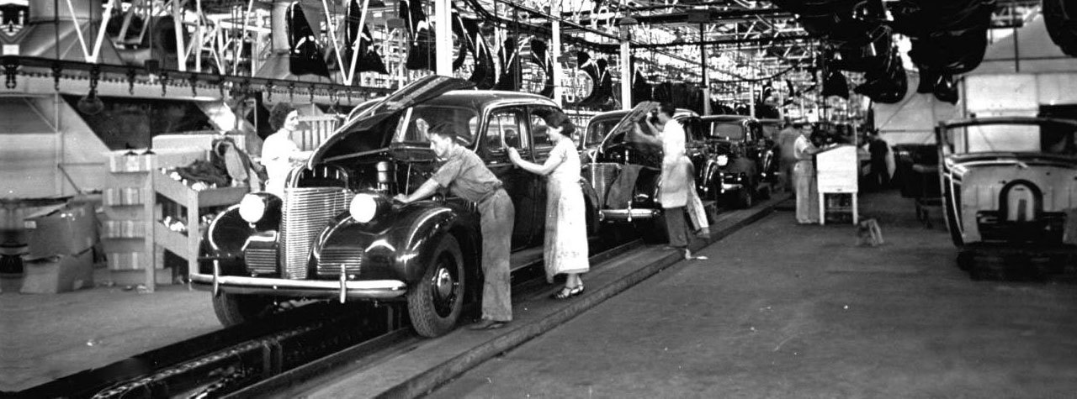
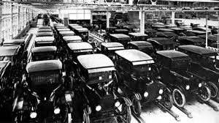
Princípios da Administração Científica
3. Princípios básicos de Ford
Provavelmente, o mais conhecido de todos os precursores da Administração Científica, Henry Ford (1863-1947) iniciou sua vida como mecânico. Projetou um modelo de carro e em 1899 fundou sua primeira fábrica de automóveis, que logo depois foi fechada. Sem desanimar, fundou, em 1903, a Ford Motor Co.
Sua ideia: popularizar um produto antes artesanal e destinado a milionários, ou seja, vender carros a preços populares, com assistência técnica garantida, revolucionando a estratégia comercial da época.
https://www.youtube.com/watch?v=KPhwv2WfoSI

Slide 35
Princípios da Administração Científica
Entre 1905 e 1910, Ford promoveu a grande inovação do século XX: a produção em massa.
Embora não tenha inventado o automóvel nem mesmo a linha de montagem, Ford inovou na organização do trabalho: a produção de maior número de produtos acabados com a maior garantia de qualidade e pelo menor custo possível.
E essa inovação teve maior impacto sobre a maneira de viver do homem do que muitas das maiores invenções do passado da humanidade.

Slide 36
Princípios da Administração Científica
Em 1913 já fabricava 800 carros por dia.
Em 1914, repartiu com seus empregados uma parte do controle acionário da empresa. Estabeleceu o salário mínimo de cinco dólares por dia e jornada diária de oito horas, quando, na época, a jornada variava entre dez e doze horas.
Em 1926, já tinha 88 fábricas e empregava 150.000 pessoas, fabricando 2.000.000 carros por ano.
Utilizou um sistema de concentração vertical, produzindo desde a matéria-prima inicial ao produto final acabado, além da concentração horizontal através de uma cadeia de distribuição comercial por meio de agências próprias.
Ford fez uma das maiores fortunas do mundo graças ao constante aperfeiçoamento de seus métodos e processos de trabalho.

Slide 37
Princípios da Administração Científica
A condição-chave da produção em massa é a simplicidade.
Três aspectos suportam o sistema:
A progressão do produto através do processo produtivo é planejada, ordenada e contínua.
O trabalho é entregue ao trabalhador em vez de deixá-lo com a iniciativa de ir buscá-lo.
As operações são analisadas em seus elementos constituintes.

Slide 38
Princípios da Administração Científica
Para obter um esquema caracterizado pela aceleração da produção por meio de um trabalho ritmado, coordenado e econômico, Ford adotou três princípios básicos:
Princípio de intensificação. Diminuir o tempo de duração com a utilização imediata dos equipamentos e matéria-prima e a rápida colocação do produto no mercado.
Princípio de economicidade. Reduzir ao mínimo o volume do estoque da matéria-prima em transformação, fazendo com que o automóvel fosse pago à empresa antes de vencido o prazo de pagamento dos salários e da matéria-prima adquirida. A velocidade de produção deve ser rápida: "o minério sai da mina no sábado e é entregue sob a forma de um carro ao consumidor, na terça-feira, à tarde".
Princípio de produtividade. Aumentar a capacidade de produção do homem no mesmo período (produtividade) por meio da especialização e da linha de montagem. O operário ganha mais e o empresário tem maior produção.

Slide 39
Princípios da Administração Científica
4. Princípio da exceção
Taylor adotou um sistema de controle operacional simples e baseado não no desempenho médio, mas na verificação das exceções ou desvios dos padrões normais.
Em outros termos, tudo o que ocorre dentro dos padrões normais não deve ocupar demasiadamente a atenção do administrador. Esse deve estar preocupado com as ocorrências que se afastam dos padrões - as exceções - para que sejam corrigidas.
Os desvios positivos ou negativos que fogem dos padrões normais devem ser identificados e localizados para a tomada de providências.

Slide 40
Apreciação crítica da Administração Cientifica
A denominação Administração Científica deveria ser substituída por estudo científico do trabalho. Na verdade, Taylor foi o precursor da moderna organização do trabalho.
A obra de Taylor e seguidores é susceptível de críticas, que não diminuem o mérito e o galardão de pioneiros e desbravadores da nascente Teoria da Administração.
Na época, a mentalidade reinante e os preconceitos - tanto dos dirigentes como dos empregados - a falta de conhecimento sobre assuntos administrativos, a precária experiência industrial e empresarial não apresentavam condições propícias de formulação de hipóteses nem o suporte adequado para elaboração de conceitos rigorosos.

Slide 41
Apreciação crítica da Administração Cientifica
As principais críticas à Administração Científica são as seguintes:
Mecanicismo da administração científica
A Administração Científica restringiu-se às tarefas e aos fatores diretamente relacionados com o cargo e a função do operário.
Embora a organização seja constituída de pessoas, deu-se pouca atenção ao elemento humano e concebeu-se a organização como "um arranjo rígido e estático de peças", ou seja, como uma máquina: assim como construímos uma máquina como um conjunto de peças e especificações também construímos uma organização de acordo com um projeto.
Daí a denominação "teoria da máquina" dada à Administração Científica.

Slide 42
Apreciação crítica da Administração Cientifica
As "principais ferramentas da Administração Científica foram os estudos dos tempos e movimentos.
Os períodos de descanso durante o dia de trabalho foram estudados em termos de recuperação da fadiga fisiológica.
Os salários e pagamentos de incentivos, como fontes de motivação, foram concebidos em termos de um modelo do homem econômico".
A pressuposição é a de que os empregados "são essencialmente instrumentos passivos, capazes de executar o trabalho e receber ordens, mas sem poder de iniciativa e sem exercerem influência provida de qualquer significado".

Slide 43
Apreciação crítica da Administração Cientifica
Verificou-se que a velocidade não é o melhor critério para medir a facilidade com que o operário realiza a operação.
O método é mais uma intensificação do trabalho do que racionalização do processo de trabalho, procurando sempre o rendimento máximo e não o rendimento ótimo.
Os mesmos princípios que Taylor adotou para conciliar os interesses entre patrões e empregados foram a causa de transtornos e críticas sofridas posteriormente. O fato de supor que o empregado age motivado pelo interesse do ganho material e financeiro, produzindo o máximo possível (conceito do homo economicus), mas sem levar em consideração outros fatores motivacionais importantes, foi, sem dúvida, outro aspecto mecanicista típico dessa teoria.
De um modo geral, a abordagem dos engenheiros americanos concebeu a organização dentro de um sentido mecânico e o emprego de técnicas mecanicistas passou a representar a desumanização do trabalho industrial.

Slide 44
Apreciação crítica da Administração Cientifica
2. Superespecialização do operário
Na busca da eficiência, a Administração Científica preconizava a especialização do operário por meio da divisão e da subdivisão de toda operação em seus elementos constitutivos.
As tarefas mais simples - o resultado daquela subdivisão - podem ser mais facilmente ensinadas e a perícia do operário pode ser incrivelmente aumentada. Por outro lado, alcança-se uma respeitável padronização no desempenho dos operários, pois na medida em que as tarefas vão se fracionando, a maneira de executá-las torna-se padronizada.
Essas "formas de organização de tarefas privam os operários da satisfação no trabalho, e, o que é pior, violam a dignidade humana".

Slide 45
Apreciação crítica da Administração Cientifica
O taylorismo demonstrou que a maneira espontânea com que os trabalhadores executavam suas tarefas era a mais fatigante, a menos econômica e a menos segura. "Em lugar dos erros do passado, o taylorismo propõe uma verdadeira racionalização; é esse seu papel positivo. Uma nova ordem de coisas.
O taylorismo propõe diminuir o número de atribuições de cada indivíduo e especializar as atribuições de cada chefe. Isso é a negação de apreender a situação total em cada nível. Trata-se de uma decomposição analítica das funções, a recusa de reconhecer os grupos e a negação da visão da situação a cada nível.“
Contudo, a proposição de que "a eficiência administrativa aumenta com a especialização do trabalho" não encontrou amparo nos resultados de pesquisas posteriores: qualquer aumento na especialização não redunda necessariamente em um aumento de eficiência.

Slide 46
Apreciação crítica da Administração Cientifica
3. Visão microscópica do homem
A Administração Científica visualiza cada empregado individualmente, ignorando que o trabalhador é um ser humano e social.
A partir de sua concepção negativista do homem - na qual as pessoas são preguiçosas e ineficientes - Taylor enfatiza o papel monocrático do administrador: "A aceleração do trabalho só pode ser obtida por meio da padronização obrigatória dos métodos, da adoção obrigatória de instrumentos e das condições de trabalho e cooperação obrigatórias. E essa atribuição de impor padrões e forçar a cooperação compete exclusivamente à gerência.
O esquema de Taylor implica na proliferação do trabalho desqualificado que coexiste com uma estrutura administrativa monocrática, alienante, na qual a principal virtude é a obediência às ordens.

Slide 47
Apreciação crítica da Administração Cientifica
Ao lado dessa concepção atomística do homem há outra decorrência da visão microscópica do trabalhador.
Apesar de Taylor e seguidores terem se preocupado com a adequação dos dois elementos que constituem a essência do trabalho - as características do homem e as características da máquina - essa preocupação inicial não chegou a confirmar-se em seus trabalhos posteriores.
Os engenheiros americanos limitaram-se às características físicas do corpo humano em trabalhos rotineiros, com ênfase nos estudos dos movimentos e da fadiga.
O trabalho do homem foi sendo abordado como um processo acessório da máquina, substituindo a inicial preocupação de se adaptarem mutuamente os recursos humanos e mecânicos.

Slide 48
Apreciação crítica da Administração Cientifica
O desempenho humano passou a ser estudado dentro de seus limites físicos, em termos de cargas, velocidade e fadiga.
A utilização dos seres humanos na organização limitou-se às tarefas que se executam na linha de produção e nos escritórios, abrangendo apenas as variáveis fisiológicas.
Tanto assim, a Administração Científica é chamada de teoria fisiológica da organização.
No fundo, Taylor considerou os recursos humanos e materiais não tanto reciprocamente ajustáveis, mas sobretudo, o homem trabalhando como um apêndice da maquinaria industrial.

Slide 49
Apreciação crítica da Administração Cientifica
4. Ausência de comprovação científica
A Administração Científica é criticada por pretender criar uma ciência sem o cuidado de apresentar comprovação científica das suas proposições e princípios. Em outros termos, os engenheiros americanos utilizaram pouquíssima pesquisa e experimentação científica para comprovar suas teses.
Seu método é empírico e concreto, no qual o conhecimento é alcançado pela evidência e não pela abstração: baseia-se em dados singulares e observáveis pelo analista de tempos e movimentos relacionados com o como e não com o porquê da ação do operário.

Slide 50
Apreciação crítica da Administração Cientifica
5. Abordagem incompleta da organização
A Administração Científica é incompleta, parcial e inacabada, por se limitar apenas aos aspectos formais da organização, omitindo a organização informal e os aspectos humanos da organização.
Essa perspectiva incompleta ignora a vida social interna dos participantes da organização. As pessoas são tomadas como indivíduos isolados e arranjados de acordo com suas habilidades pessoais e com as demandas da tarefa a ser executada.
Também omite certas variáveis críticas, como o compromisso pessoal e a orientação profissional dos membros da organização, o conflito entre objetivos individuais e organizacionais etc.

Slide 51
Apreciação crítica da Administração Cientifica
6. Limitação do campo de aplicação
A Administração Científica também ficou restrita aos problemas de produção na fábrica, não considerando os demais aspectos da vida da organização, como financeiros, comerciais, logísticos etc.
Além disso, o desenho de cargos e tarefas retrata suas concepções a respeito da natureza humana (homem econômico) e se fundamenta em uma expectativa de estabilidade e previsibilidade das operações da organização.

Slide 52
Apreciação crítica da Administração Cientifica
7. Abordagem prescritiva e normativa
A Administração Científica se caracteriza pela preocupação em prescrever princípios normativos que devem ser aplicados como receituário em todas as circunstâncias para que o administrador possa ser bem-sucedido.
Essa abordagem prescritiva e normativa padroniza situações para poder prescrever a maneira como elas deverão ser administradas.
É uma abordagem com receitas antecipadas, soluções enlatadas e princípios normativos que regem o como fazer as coisas dentro das organizações.
Essa perspectiva visualiza a organização como ela deveria funcionar ao invés de explicar seu funcionamento.

Slide 53
Apreciação crítica da Administração Cientifica
8. Abordagem de sistema fechado
A Administração Científica visualiza as organizações como se elas existissem no vácuo ou como se fossem entidades autônomas, absolutas e hermeticamente fechadas a qualquer influência vinda de fora delas.
É uma abordagem de sistema fechado que, como veremos em capítulos posteriores, se caracteriza pelo fato de visualizar somente aquilo que acontece dentro de uma organização, sem levar em conta o meio ambiente em que ela está situada.
Outra característica da abordagem de sistema fechado é a maneira de ver tudo o que acontece dentro de uma organização sob o ponto de vista de algumas variáveis mais importantes apenas, omitindo-se outras cuja influência não seja bem conhecida no conjunto.

Slide 54
Apreciação crítica da Administração Cientifica
9. Pioneirismo na administração
A Administração Científica constitui o ponto de partida da administração nos seguintes aspectos:
É o primeiro esforço científico para analisar e padronizar os processos produtivos com o objetivo de aumentar a produtividade e a eficiência.
Obteve enorme êxito na racionalização das empresas da época.
Complementou a tecnologia da época, desenvolvendo técnicas e métodos que racionalizaram a produção logrando forte aumento da produtividade.
Na verdade, a Administração Científica preocupa-se com a competência técnica como o principal requisito para o gerente, adotando o pressuposto simplista de que mais engenharia, melhores métodos e melhores equipamentos produzem necessariamente melhores resultados. Essa é uma simplificação enganosa, como veremos adiante e que tem custado muito caro às organizações de hoje.

Slide 55
Apreciação crítica da Administração Cientifica
10. Conclusão
Em resumo, os alicerces fundamentais da Administração Científica foram:
1. Comando e controle. A gerência funciona como uma ditadura benigna inspirada nos modelos militares. O gerente planeja e controla o trabalho; os trabalhadores o executam. Em suma, o gerente deve pensar e mandar; os trabalhadores obedecer e fazer de acordo com o plano.
2. Uma única maneira certa (the one best way). O método estabelecido pelo gerente é a melhor maneira de executar uma tarefa. O papel dos trabalhadores é utilizar o método sem questioná-lo.
3. Mão-de-obra, não recursos humanos. A força de trabalho é a mão-de-obra, ou seja, a mão contratada sem qualquer envolvimento da pessoa na organização. Como a oferta de trabalhadores era abundante, a empresa nada devia a eles, embora esperasse lealdade de sua parte.
4. Segurança, não insegurança. Embora os operários não ganhassem reconhecimento ou responsabilidade, havia um acordo tácito baseado na segurança e permanência no emprego. As empresas davam uma sensação de estabilidade dominando seus mercados. O futuro parecia previsível e o destino de cada empresa no futuro ainda mais previsível.

Slide 56
Administração Científica
Com a Administração Científica começa a luta incessante e permanente pela produtividade que iria perdurar até o final do século XX.
Produtividade significa a relação entre a quantidade de produto obtida no processo de produção e a quantidade do fator necessário para sua obtenção. Contudo, a simples relação física entre um e outro tem significado apenas técnico.
A distinção entre produtividade e rentabilidade é dada pelo fato de que a segunda implica em definição dos custos em dinheiro na relação entre fator e produto, enquanto a produtividade considera o dispêndio de trabalho do fator para a produção da quantidade desejada do produto.

Slide 57
Administração Científica
O importante é que a Administração Científica comprovou o fato de que existe uma nova maneira de ganhar dinheiro e que as empresas não têm sabido usar: deixar de perdê-lo.
A luta contra o desperdício - seja de tempo, de esforço, de capacidade instalada, de energia etc. - foi uma de suas principais bandeiras.
Apesar de todas as críticas formuladas à Administração Científica há uma forte tendência atual no intuito de reabilitar a imagem de Taylor.
Alguns autores chegam a apontá-lo como o criador da Administração Científica e o pai da Teoria das Relações Humanas, considerando-o um cientista social interessado nos problemas de motivação e de comportamento das pessoas dentro de sua maneira de ver as coisas.
O certo é que Taylor teve uma profunda influência na vida do século XX e no forte desenvolvimento industrial que suas ideias proporcionaram. Sua importância decorre de um fato extremamente simples: ele deu certo!

Slide 58
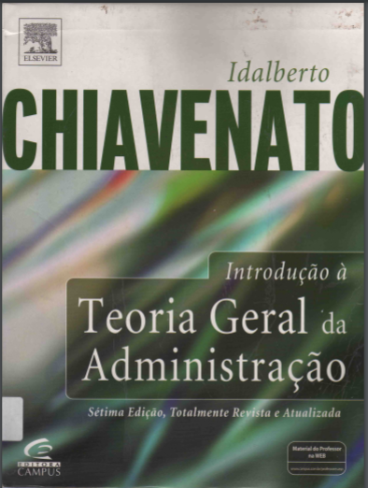
Material
O texto descrito neste material foi tirado do primeiro capítulo do Livro Teoria Geral da Administração que que foi definido na Bibliografia da disciplina.

Slide 59
Atividades
1 - Assistir aos vídeos:
Taylor e a Administração Cientifica:
https://www.youtube.com/watch?v=a8aeyWXqI0Q
HENRY FORD | Ensinamentos poderosos num mundo em transição:
https://www.youtube.com/watch?v=KPhwv2WfoSI

Slide 60
Exercícios
1 – Quais foram os princípios do Taylorismo?
2 – Segundo Frederick Taylor o que é considerada uma gestão saudável?
2 – Baseado no material disponível, quais criticas e problemas você poderia apontar sobre o Taylorismo?
3 – Baseado no material disponível, o Taylorismo deixou alguma contribuição para os processos atuais?
4 – Qual foi a principal invenção de Henri Ford?
5 - O que o Fordismo aproveitou do Taylorismo?

